Slide 1
Орган самоорганізації населення
«Перлина Гая»
- Зареєстровано 17.04.2012 р. у мікрорайоні “Пряме”;
- В компетенцію входять 10 вулиць;
- Населення 630 жителів;

Slide 2
Назва проекту: «Час діяти!»
Орган самоорганізації населення
«Перлина Гая»
56500, Миколаївська обл., М Вознесенськ, вул. Будьонного, 4. т: (097) 99-233-94
Проект реалізується в рамках конкурсу малих грантів «мікрогрантів для адвокатівних ініціатив громад півдня України», організованого НГОО Фонд розвитку міста Миколаєва та фінансується за рахунок коштів МФ «Відродження» та НГОО «Фонд розвитку міста Миколаєва».

Slide 3
Мета місцевої адвокаційної кампанії
Проблема нашего району
Відсутність правовстановлюючих документів на територію районного кладовища і правових підстав для здійснення поховань
Залучення мешканців мікрорайону Пряме до захисту своїх прав на збереження і пам'яті своїх предків шляхом проведення адвокасі компанії спрямованої на узаконення території районного кладовища.

Slide 4
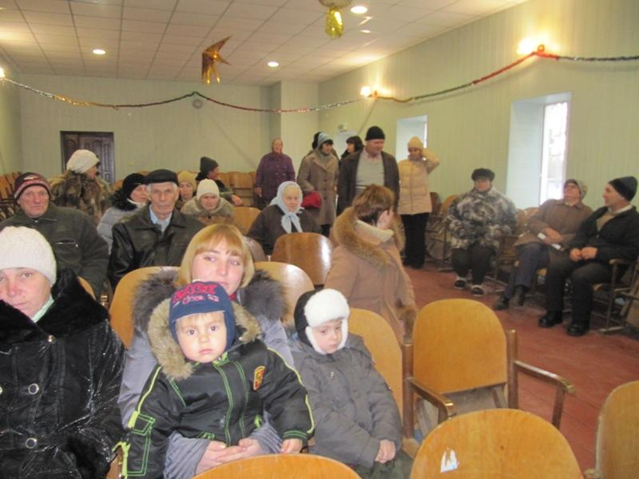
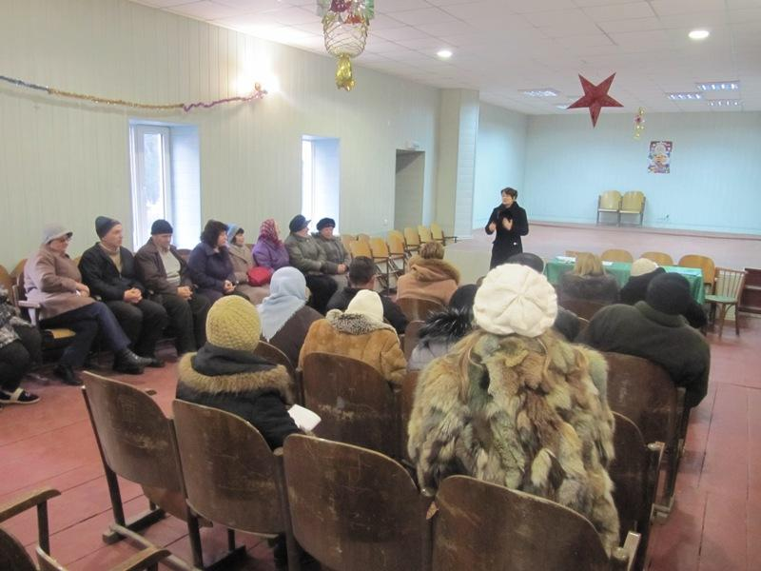
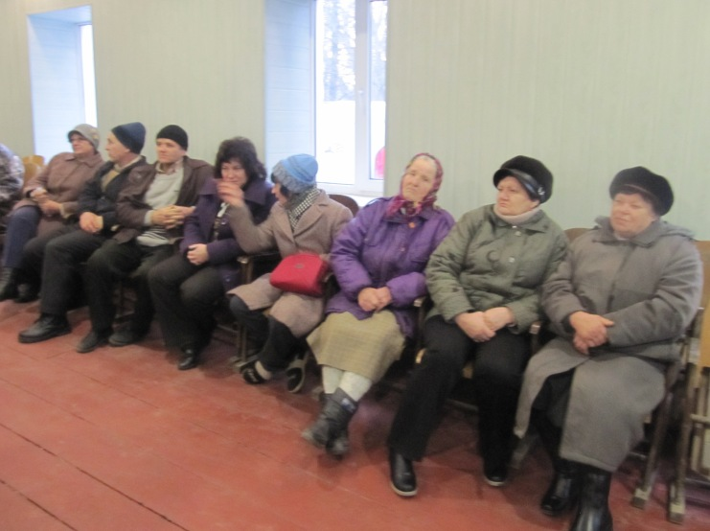
ІДЕНТИФІКАЦІЯ ПРОБЛЕМИ І ШЛЯХІВ ЇЇ ВИРІШЕННЯ.
1. Створено робочу групу у складі 7 осіб з ініціативних жителів громади мікрорайону;
2. Аналіз чинного законодавства України;
- ЗУ «Про поховання та похоронну справу»
- ІНСТРУКЦІЯ про порядок поховання, утримання кладовищ та організації ритуального обслуговування в населених пунктах України КДi-204/12 Україна 182-91.
3. Аналіз ситуації, що склалася існуючої території

Slide 5
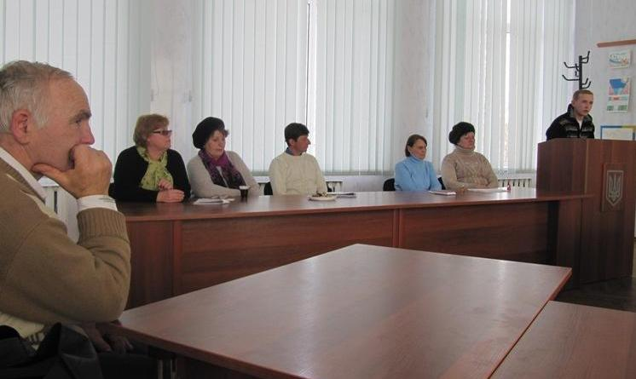
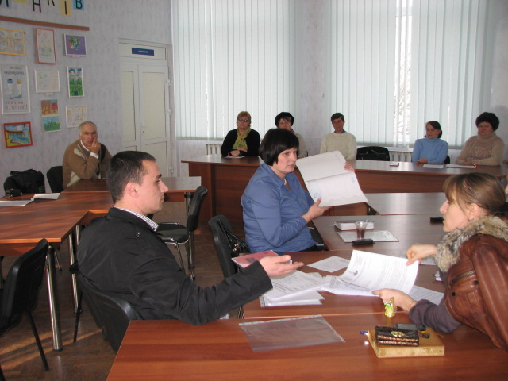
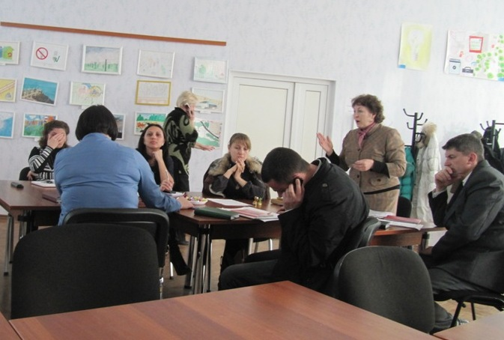
Громадські обговорення проблеми та шляхів її рішень
посадові особи органів місцевого самоврядування управління ЖКГ, комунальної власності,
архітектуракоммунальное предприятие «РЕГСПОД»,
представники громадськості,
депутати

Slide 6
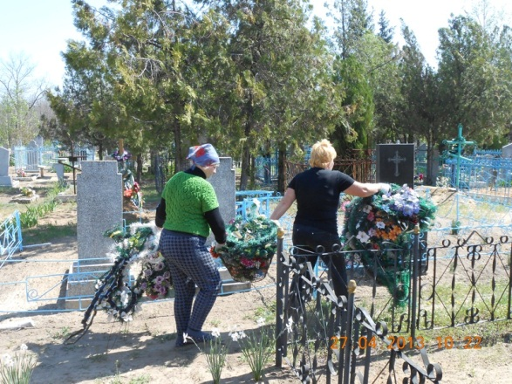
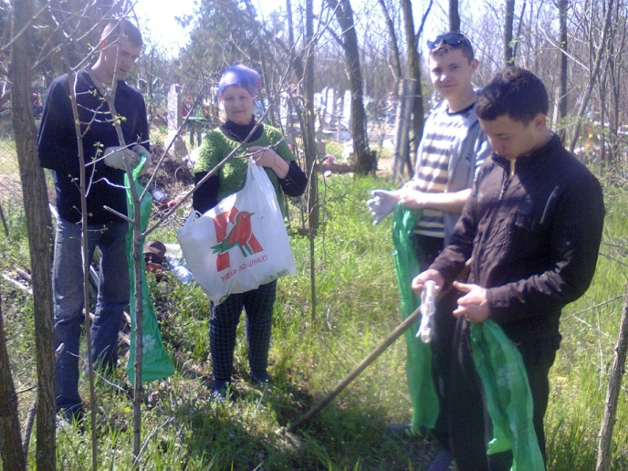
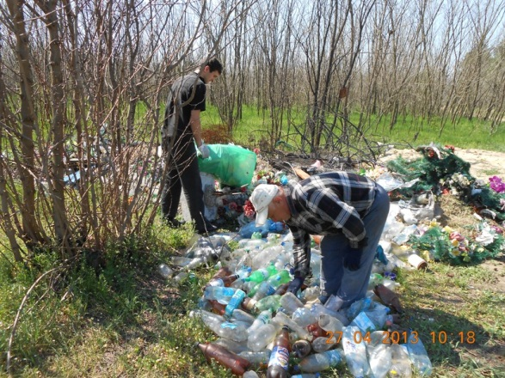
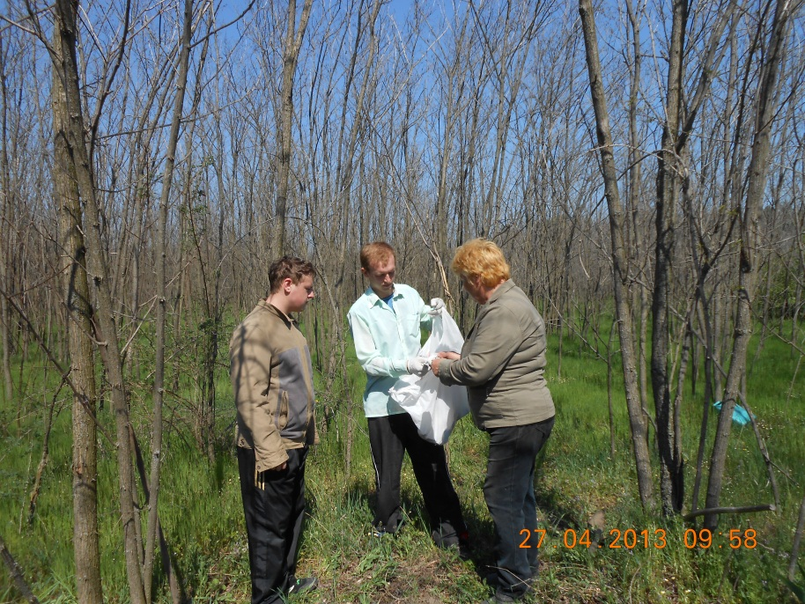
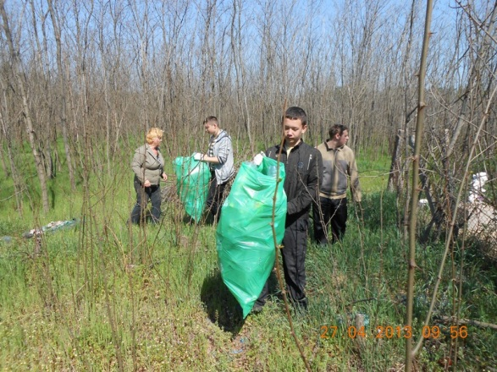
АКТИВІЗАЦІЯ МІСЦЕВОГО СПІЛЬНОТИ. Суботник 2013р.

Slide 7
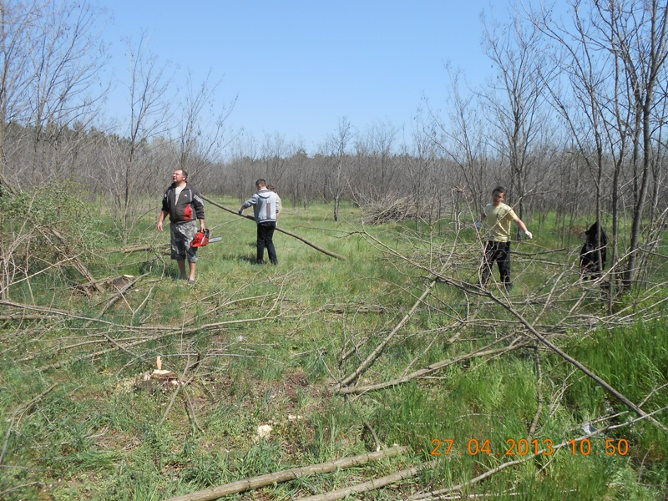
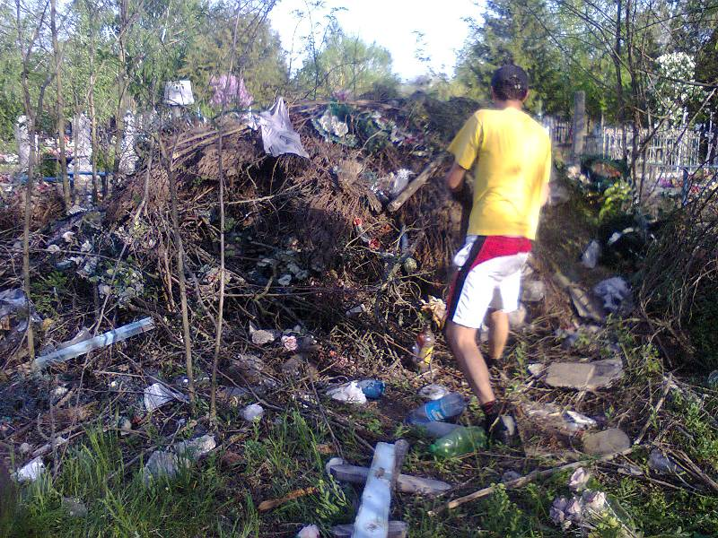
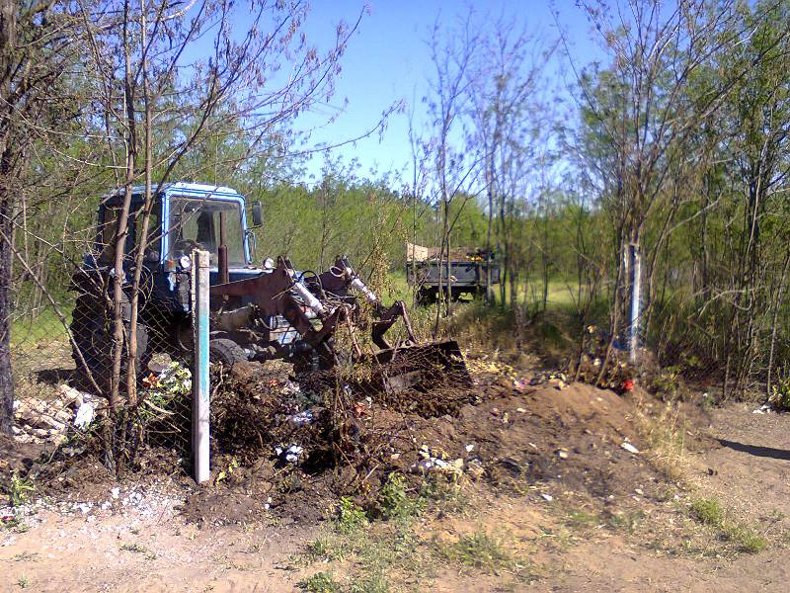
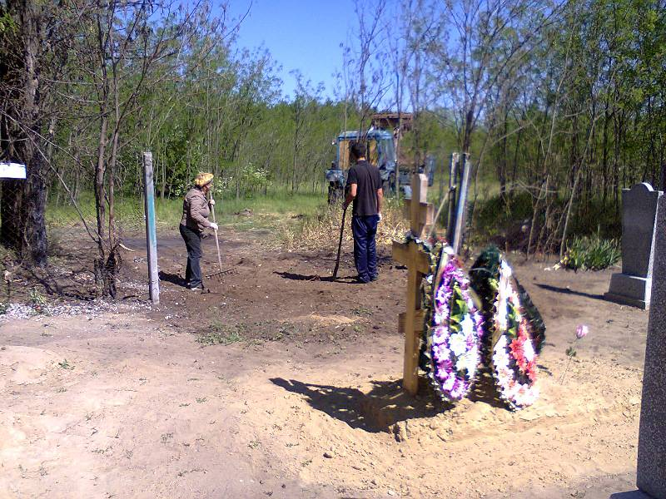

Slide 8
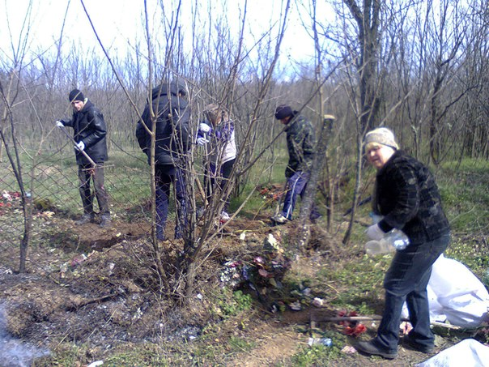
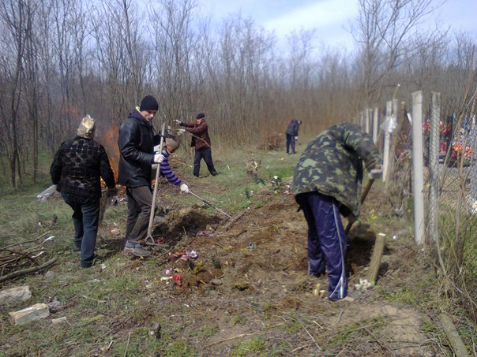
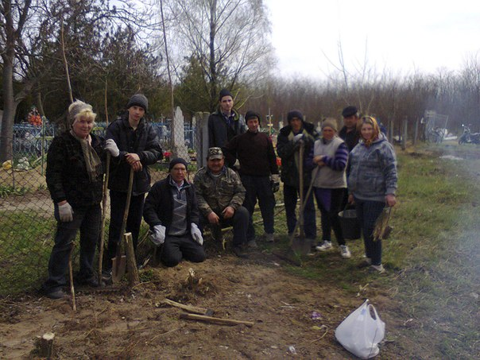
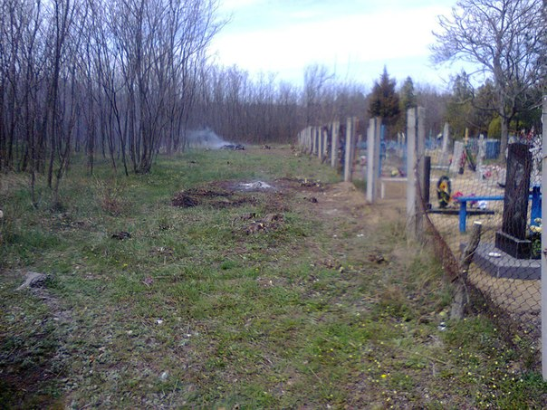
АКТИВІЗАЦІЯ МІСЦЕВОГО СПІЛЬНОТИ. Суботник 2014р.

Slide 9
Процедура місцевої ініціативи.
1) Створення ініціативної групи
3 травня 2013 на засіданні ОСН «Перлина Гая»;
Ініціативна група у складі 20 чол;
Оповіщається Вознесенський міська рада шляхом повідомлення.
2) Збір підписів
У період з 3 травня по 14 травня 2013;
207 підписів жителів міста і району на підтримку рішення про узаконення кладовища;
Проект рішення Вознесенського міської ради «Про затвердження змін до« Програми реформування і розвитку житлово-комунального господарства м Вознесенська на 2011-2014 роки », затвердженої рішенням міської ради від 04.02.2011 № 23 із змінами».
3) Подача заяви про місцеву ініціативу
На розгляд сесії міської ради було подано заяву «Про внесення на розгляд Вознесенської міської ради проекту рішення в порядку місцевої ініціативи».

Slide 10
Результат
1. Прийнято рішення Вознесенського міської ради. №10 від 24 травня 2013
- «Про розгляд місцевої ініціативи органу самоорганізації населення« Перлина Гаю »згідно якого доручено Управлінню житлово-комунального господарства та капітального будівництва міської ради - розробнику Програми реформування і розвитку житлово-комунального господарства м Вознесенська на 2011-2014 роки підготувати зміни до цієї Програми в частині надання поточних трансфертів КП «Регспод» на оплату робіт з виготовлення проекту землеустрою щодо відведення земельної ділянки для передачі в постійне користування під кладовище мікрорайону Пряме.
2. Прийнято рішення Вознесенського міської ради
№ 3 від 21 червня 2013 р
- «Про внесення змін до Програми реформування і розвитку житлово-комунального господарства м Вознесенська на 2011-2014 роки надати поточних трансфертів КП« Регспод »на оплату робіт з виготовлення проекту землеустрою щодо відведення земельної ділянки для передачі в постійне користування під кладовище мікрорайону»

Slide 11
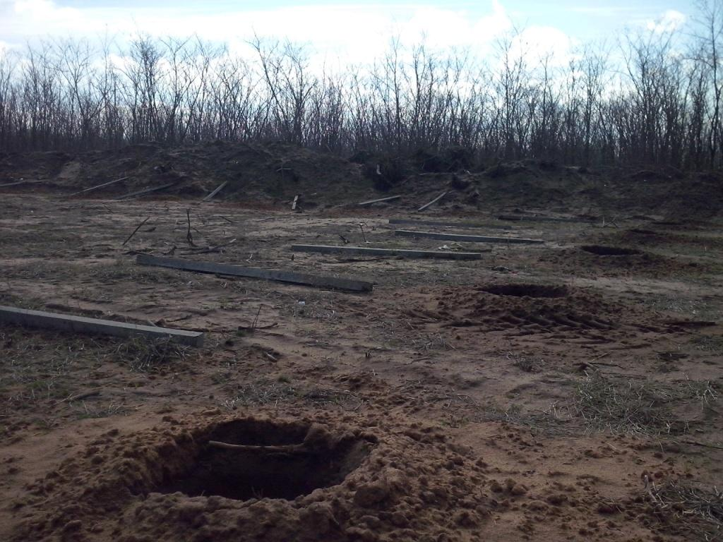
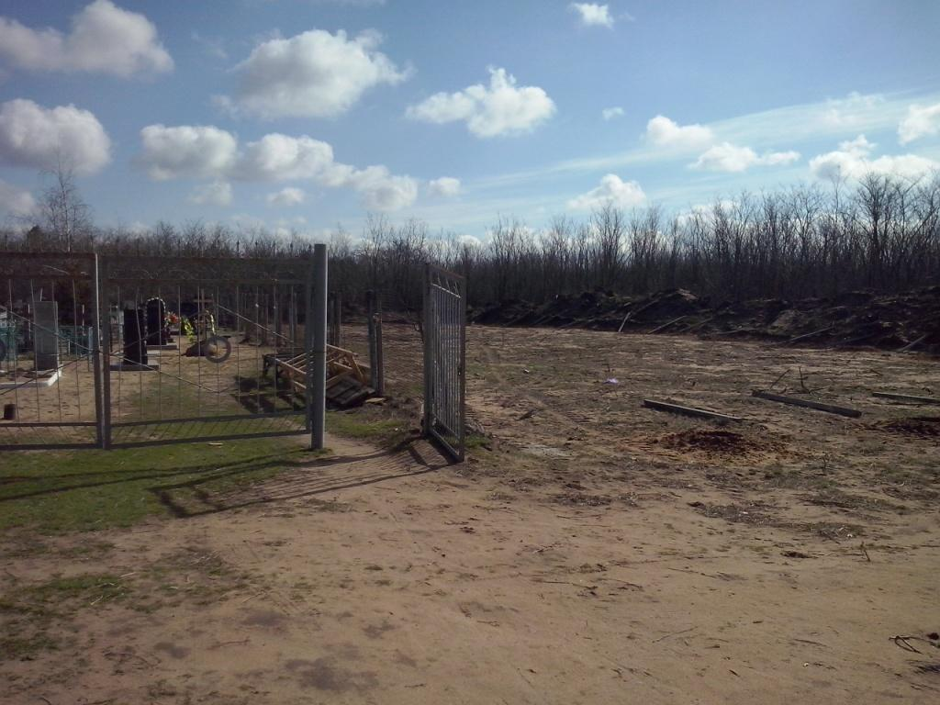
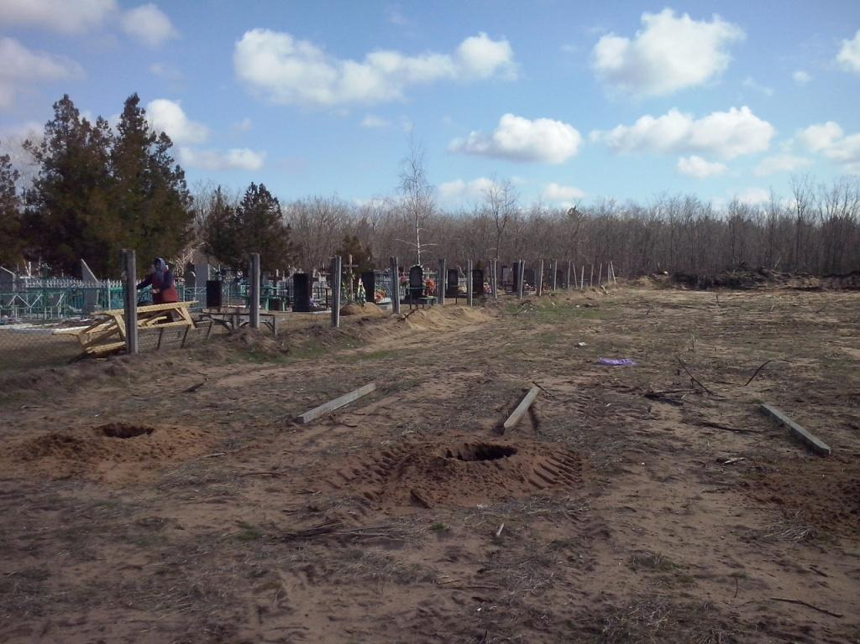

Slide 12
НАЗВА ПРОЕКТУ: «СИЛЬНА ГРОМАДА - ВІДПОВІДАЛЬНА ВЛАДА!»
Орган самоорганізації населення
«Перлина Гая»
56500, Миколаївська обл., М Вознесенськ, вул. Будьонного, 4. т: (097) 99-233-94
Проект реалізується в рамках конкурсу малих грантів «Мікрогрантів для представницької (адвокаційної) діяльності ОСН в селах і містах Миколаївщини», організованого Миколаївською міською Громадською організацією «Фонд розвитку міста Миколаєва» та фінансованого за рахунок коштів Міжнародного фонду «Відродження».

Slide 13
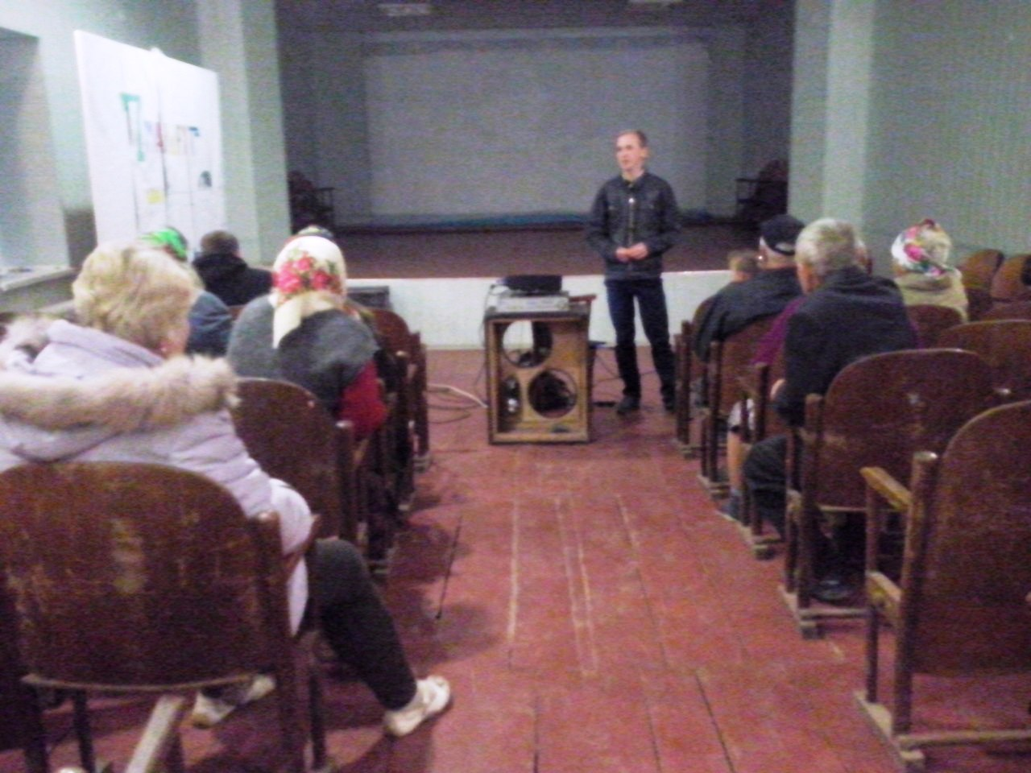
Мета проекту «Спільна громада - відповідальна влада»
Залучення мешканців мікрорайону Пряме до захисту своїх прав і законних інтересів у житлово - комунальній сфері у взаєминах з органами місцевого самоврядування, шляхом проведення адвокасі компанії спрямованої на формування у місцевих та районних цільових програм з подальшим виділенням бюджетних коштів для їх реалізації.

Slide 14
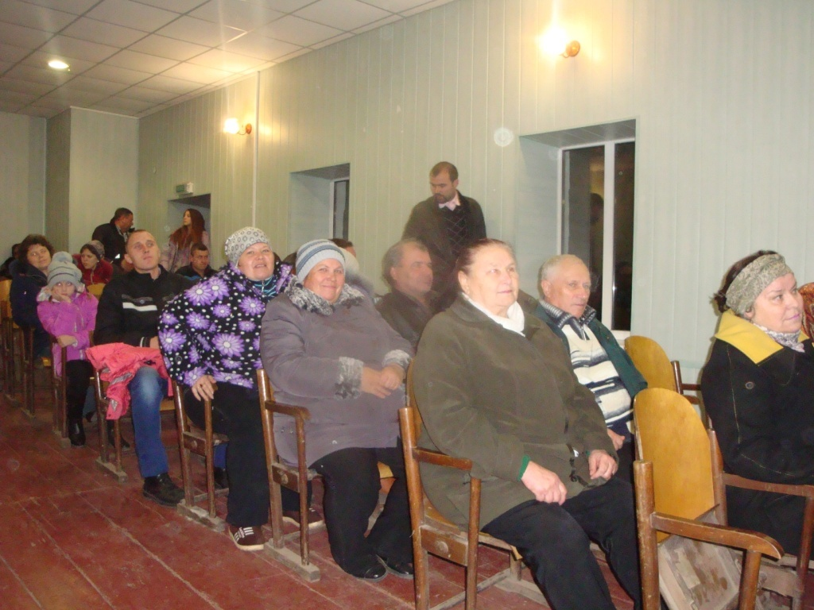
Створено робочу групу у складі 5 осіб
виділені найбільш проблемні питання життєдіяльності району, такі як:
Проблема переповнення існуючих маршрутних перевезень і часу відправлення;
Організація бомбосховища на випадок надзвичайних ситуацій;
Створення на базі бібліотеці «інформаційно- консультативного центру»;
Неналежна якість водопровідної води.

Slide 15
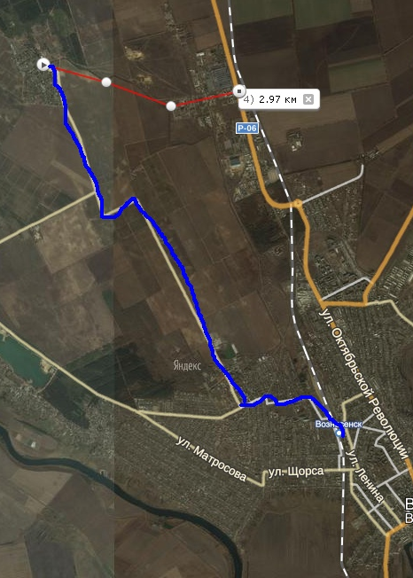
Проблема переповнення існуючих маршрутних перевезень і часу відправлення;
Вирішення:
Заміна маршруток на більш великі;
Додавання додаткових маршрутних перевезень.

Slide 16
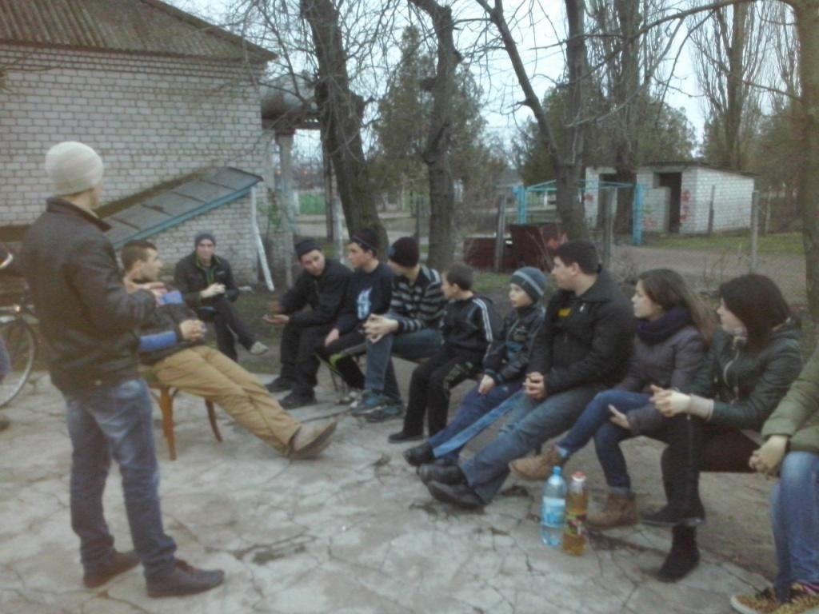
Організація бомбосховища на випадок надзвичайних ситуацій;
Вирішення:
Укладено договір безкоштовної позички з ВАТ “Зелений Гай” на передачу ОСН “Перлина Гаю” частини підвального приміщення.

Slide 17
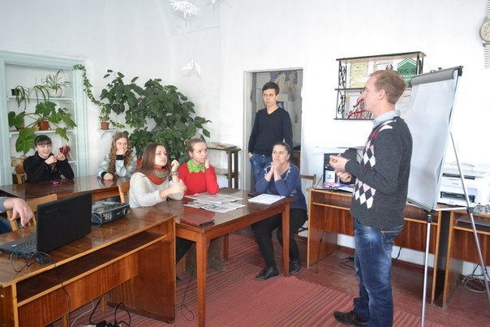
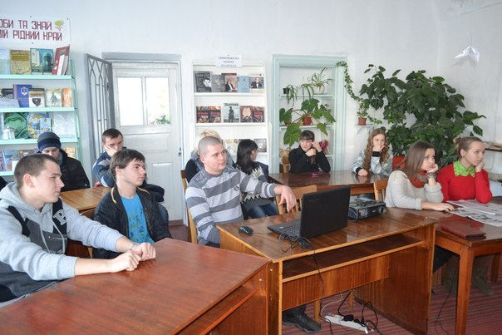
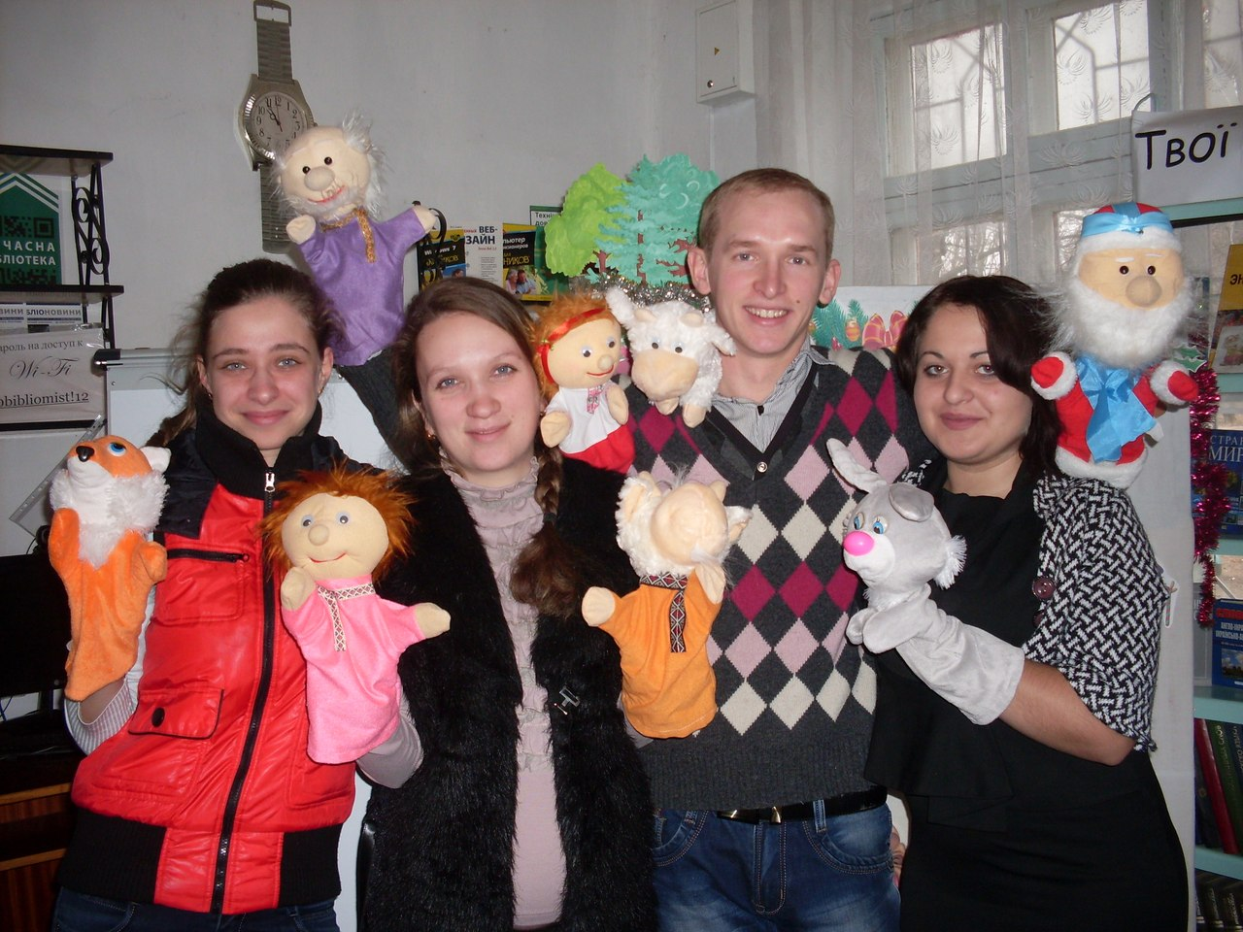
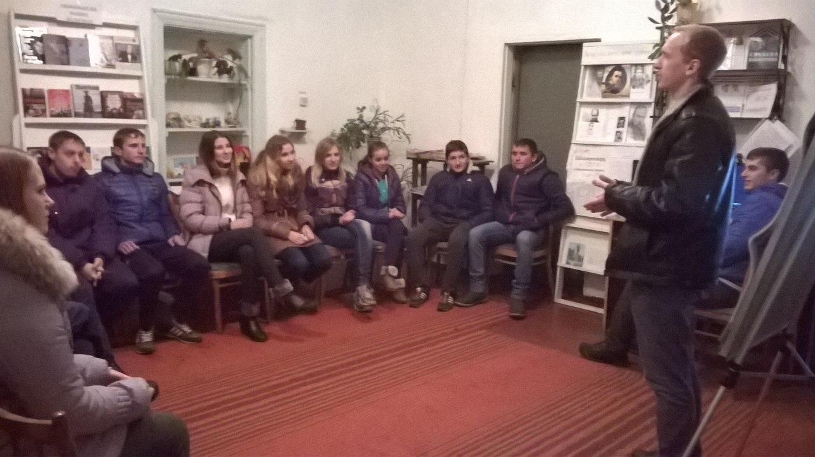
Створення на базі бібліотеці «інформаційно-консультативного центру»;

Slide 18
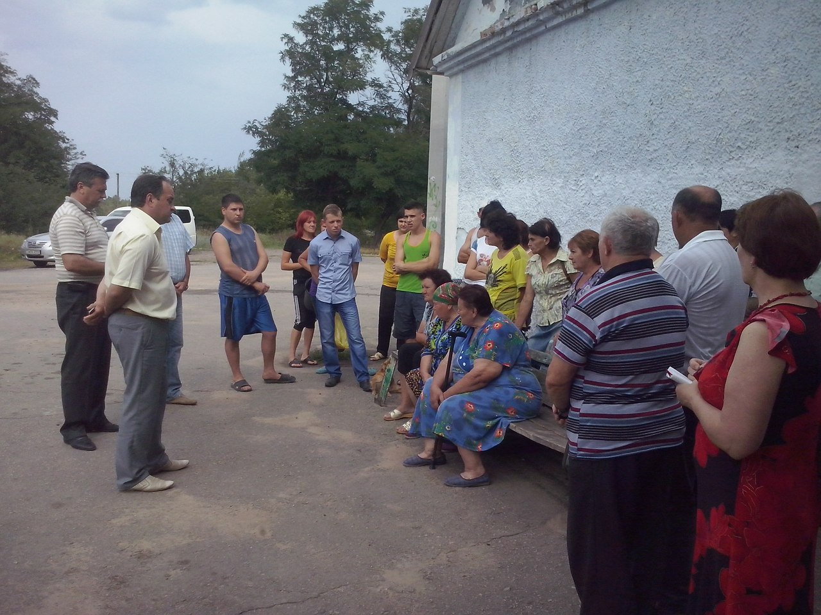
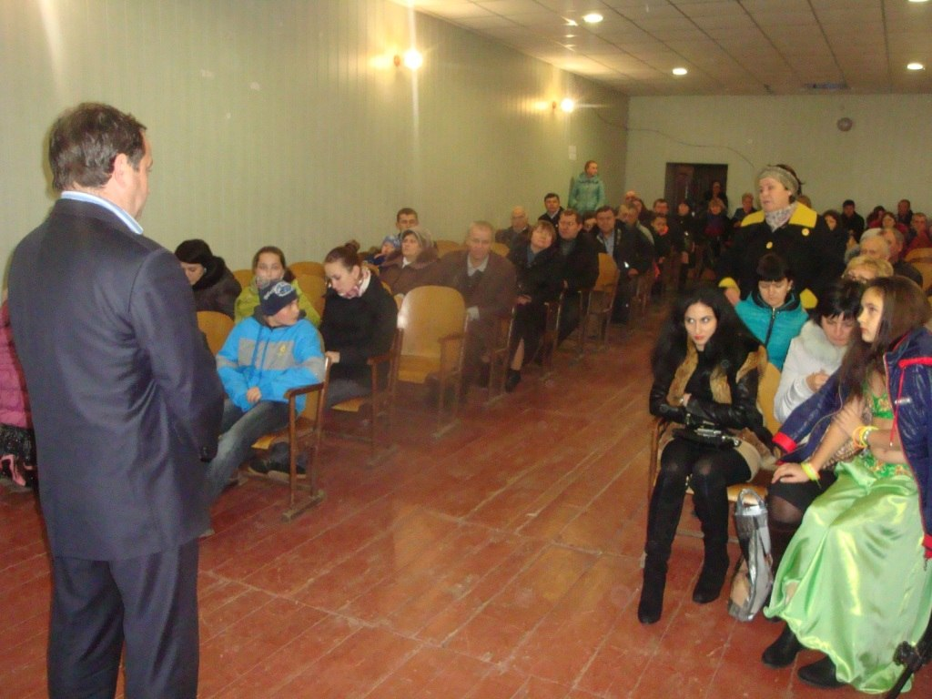
Неналежна якість водопровідної води.
Вирішення:
Провести аналіз якості води;
Пошук шляхів поліпшення існуючого водозабезпечення

Slide 19
Процедура місцевої ініціативи.
1) Створення ініціативної групи
1 грудня 2014 на засіданні ОСН «Перлина Гая»;
Ініціативна група у складі 20 чол;
Оповіщається Вознесенський міська рада шляхом повідомлення.
2) Збір підписів
У період з 2 грудня по 15 грудня 2014;
207 підписів жителів міста і району на підтримку рішення про проведення комплексу робіт з поліпшення якості води
3) Подача заяви про місцеву ініціативу
На розгляд сесії міської ради було подано заяву «Про внесення на розгляд Вознесенської міської ради проекту рішення в порядку місцевої ініціативи».

Slide 20
Результат
1. Прийнято рішення Вознесенського міської ради. від 26 грудня 2014 року
- «Про затвердження Програми реформування і розвитку житлово-комунального господарства міста Вознесенськ на 2015 рік» в якому на 2015 з місцевого бюджету виділено 87,7 тис. грн. для буріння експлуатаційної свердловини для водопостачання мікрорайону Пряме.
Дякую за увагу!

